Slide 1

Χημεία 1^{ου} Εξαμήνου
Σχολή Μεταλλειολόγων – Μεταλλουργών Μηχανικών
Ακαδημαϊκό Έτος 2025-26
Διάλεξη 1 – Γιατί είναι η Χημεία σημαντική για εσάς;

Slide 2
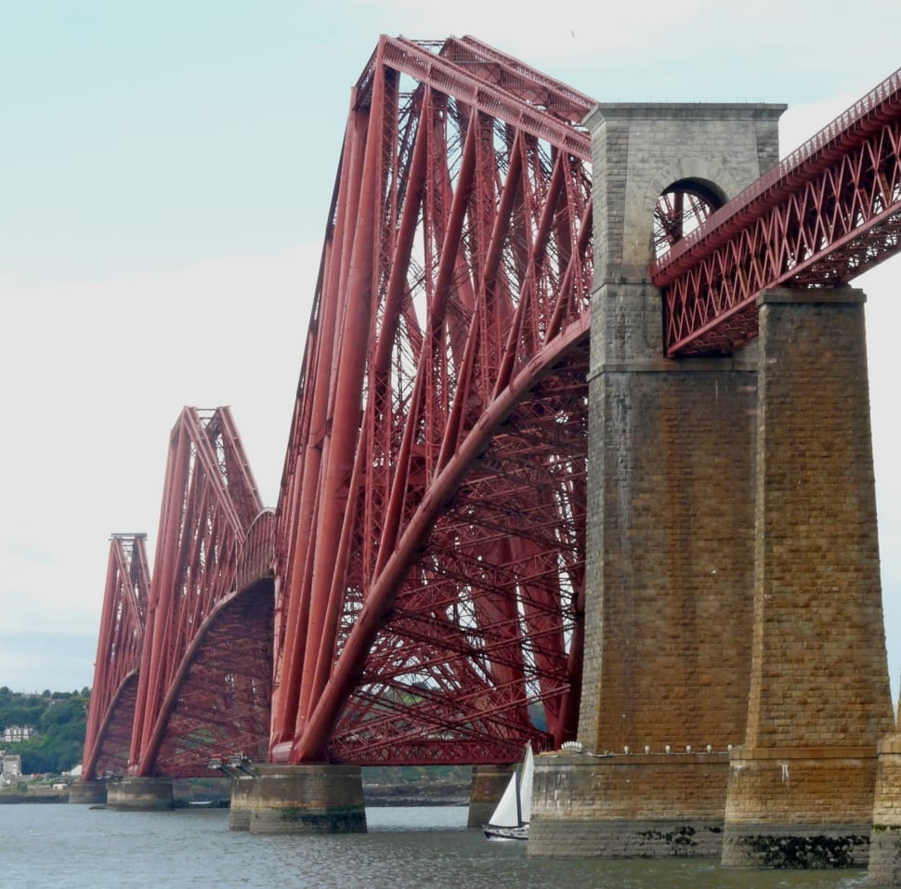

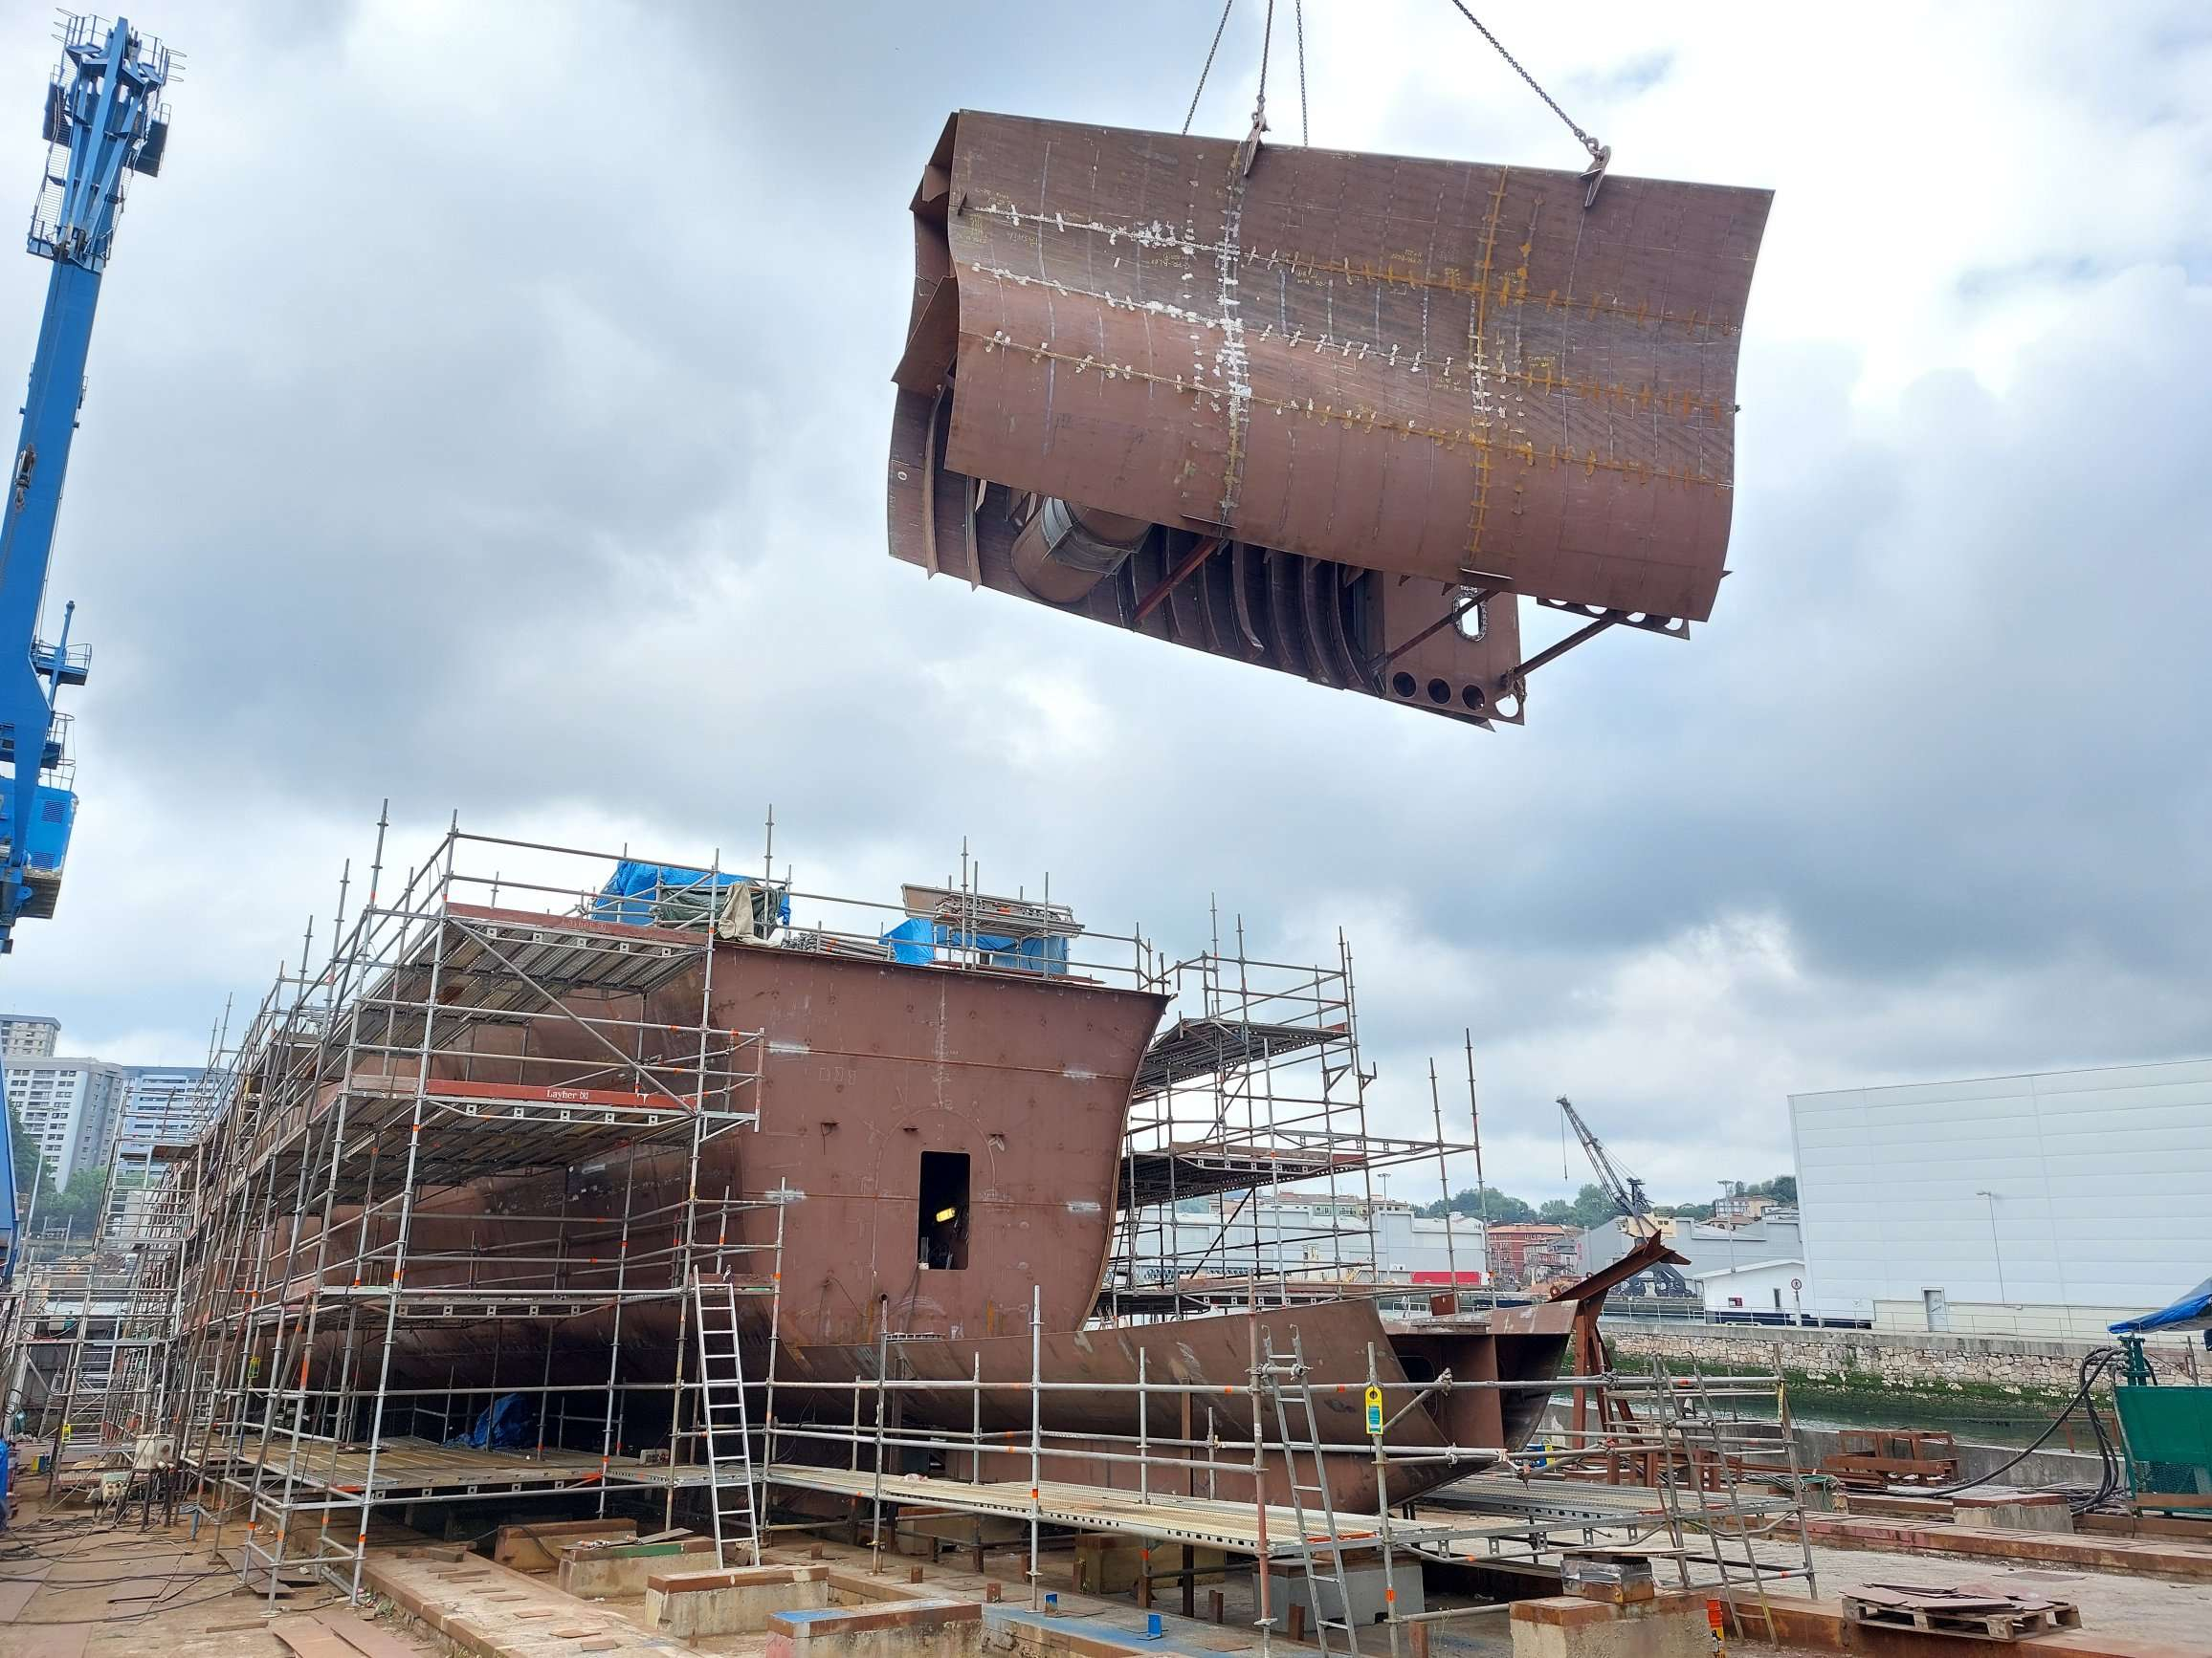
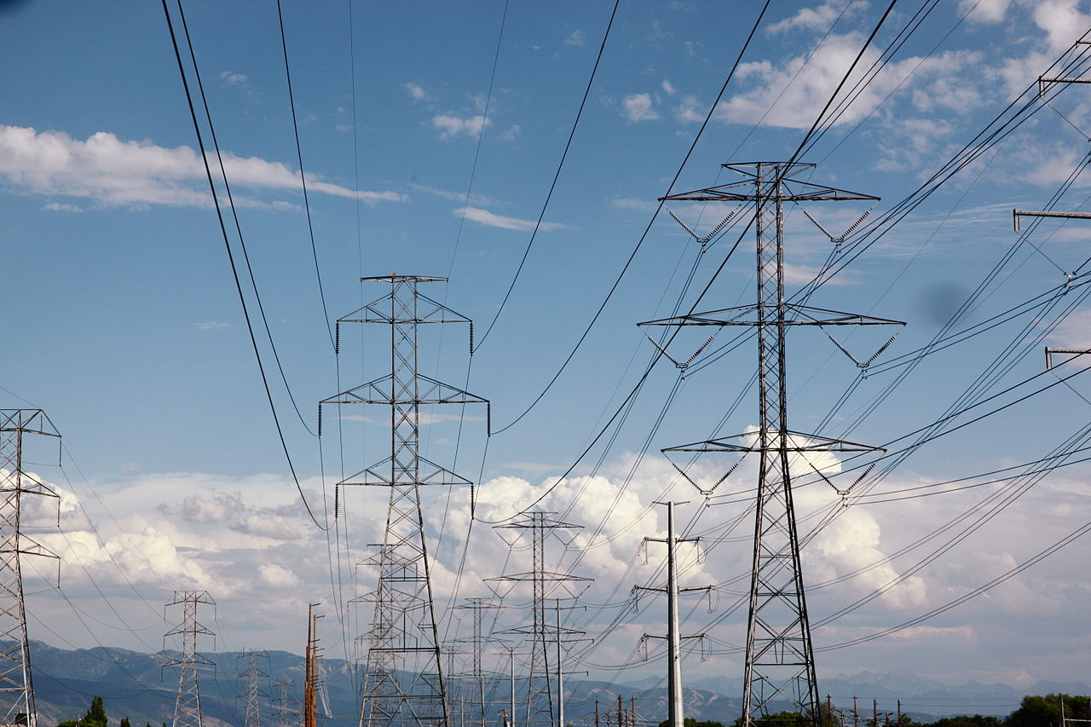
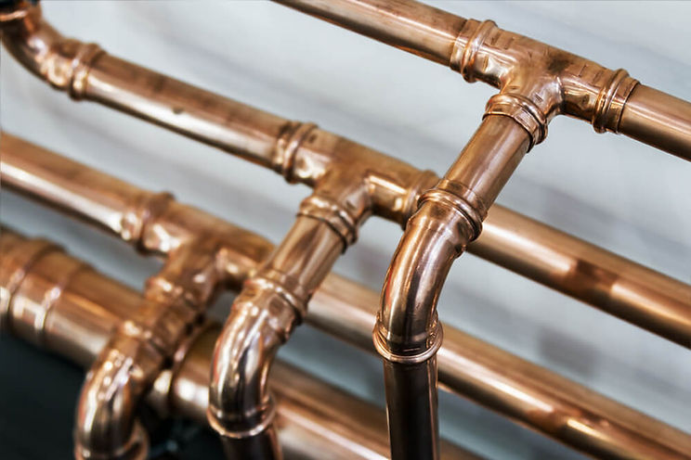
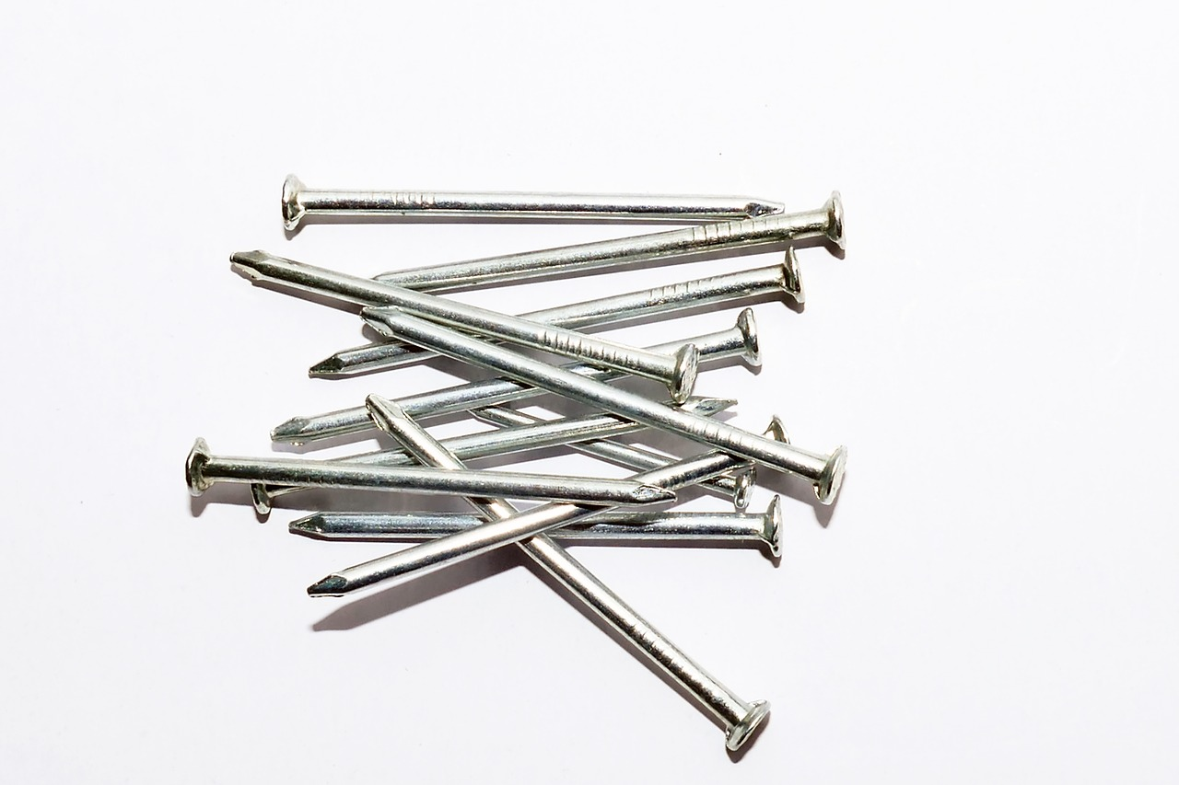
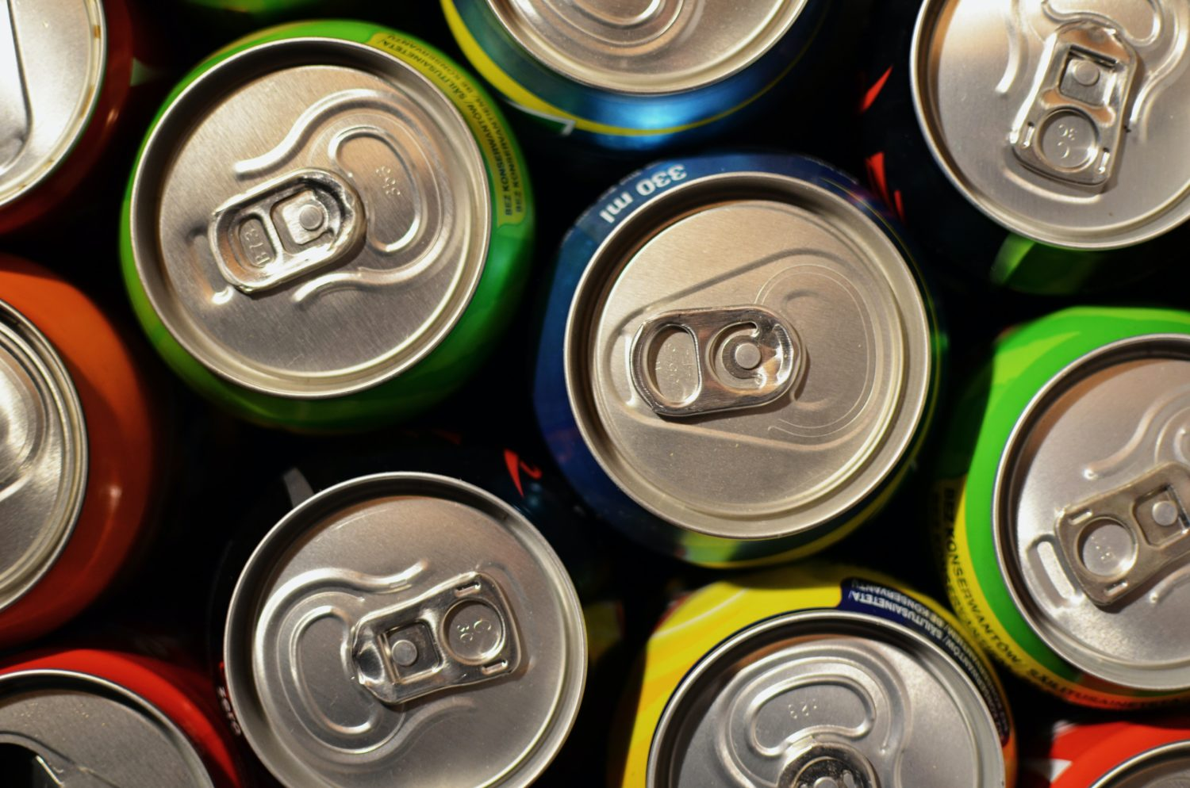
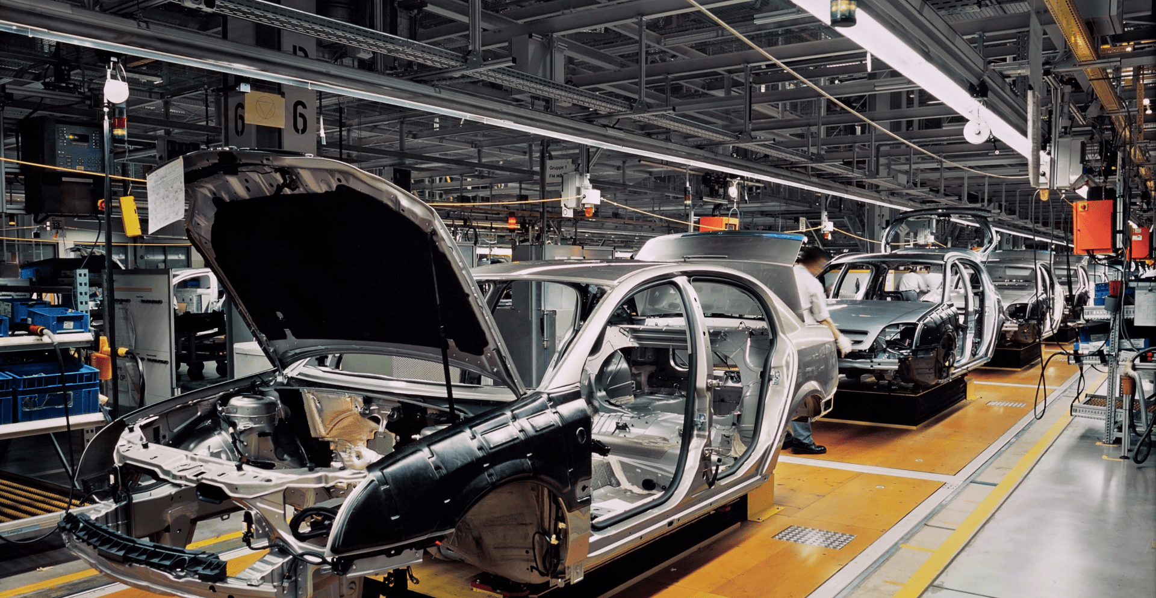

Photo quiz
Ονομάστε το αντικείμενο κάθε φωτογραφίας.

Slide 3
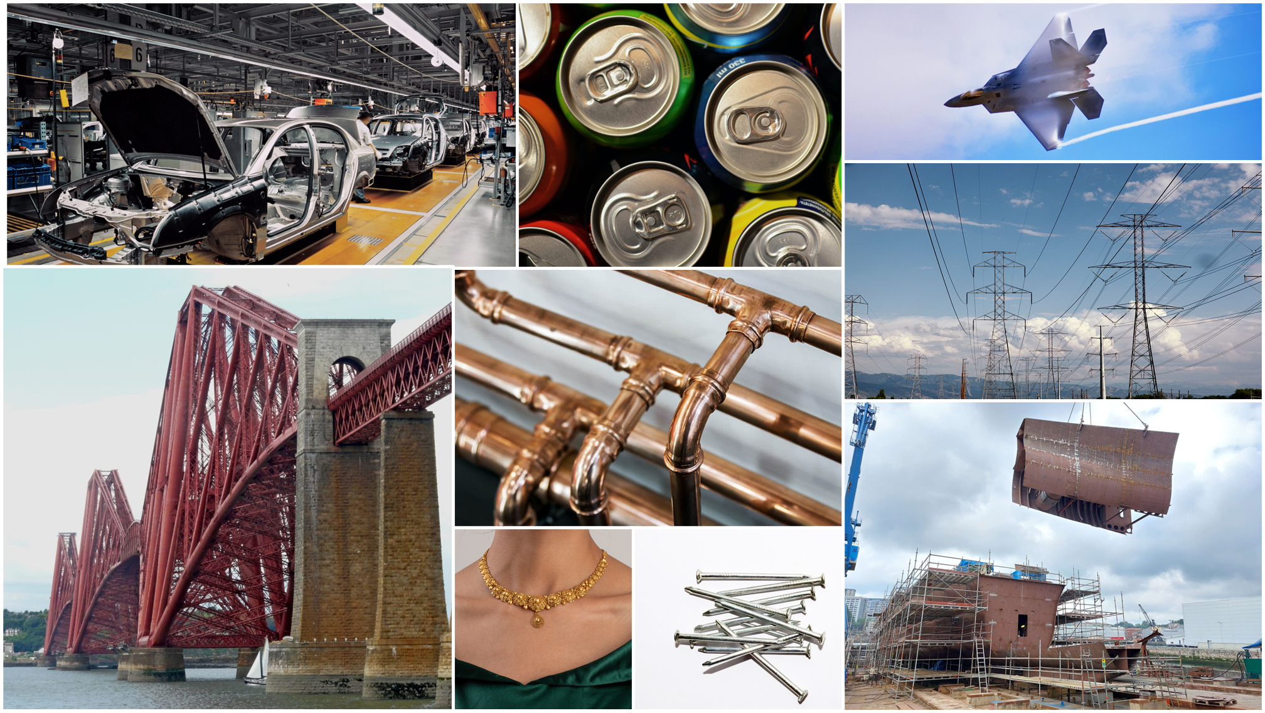
Τι κοινό έχουν όλα τα αντικείμενα αυτά;

Slide 4
Ποιες από τις επόμενες έννοιες περιγράφουν τα μέταλλα;
Σπάνε εύκολα Αφήνουν το ηλεκτρικό ρεύμα να τα διαπερνά Γίνονται σκόνη / Θρυμματίζονται Μορφοποιούνται σε διάφορα σχήματα Είναι ελαφριά Θερμαίνονται εύκολα Απορροφούν το φως Αντέχουν τις πιέσεις
Σπάνε εύκολα Αφήνουν το ηλεκτρικό ρεύμα να τα διαπερνά Γίνονται σκόνη / Θρυμματίζονται Μορφοποιούνται σε διάφορα σχήματα Είναι ελαφριά Θερμαίνονται δύσκολα Απορροφούν το φως Αντέχουν τις πιέσεις
Μέταλλο, οποιοδήποτε μέλος από μια κατηγορία ουσιών που χαρακτηρίζονται από:
υψηλή ηλεκτρική αγωγιμότητα
θερμική αγωγιμότητα
ελασιμότητα
ολκιμότητα
υψηλή ανακλαστικότητα του φωτός.

Slide 5
Λεξιλόγιο (για να καταλαβαινόμαστε)
Όρος | Τι σημαίνει;
Ύλη (Matter)
Οτιδήποτε καταλαμβάνει χώρο και έχει μάζα.
Μια μορφή ύλης που έχει ορισμένη σύνθεση και διακριτές ιδιότητες.
Ουσία (substance)
Μια ουσία που δεν μπορεί να διαχωριστεί περαιτέρω σε απλούστερες.
Στοιχείο (element)
Μια ουσία που αποτελείται από δύο ή περισσότερα στοιχεία ενωμένα σε σταθερές αναλογίες και έχει διαφορετικές ιδιότητες από τα στοιχεία που τη συνθέτουν.
Ένωση (compound)
Ο συνδυασμός δύο ή περισσοτέρων ουσιών στον οποίο αυτές διατηρούν τις ξεχωριστές τους ταυτότητες.
Μείγμα (mixture)

Slide 6
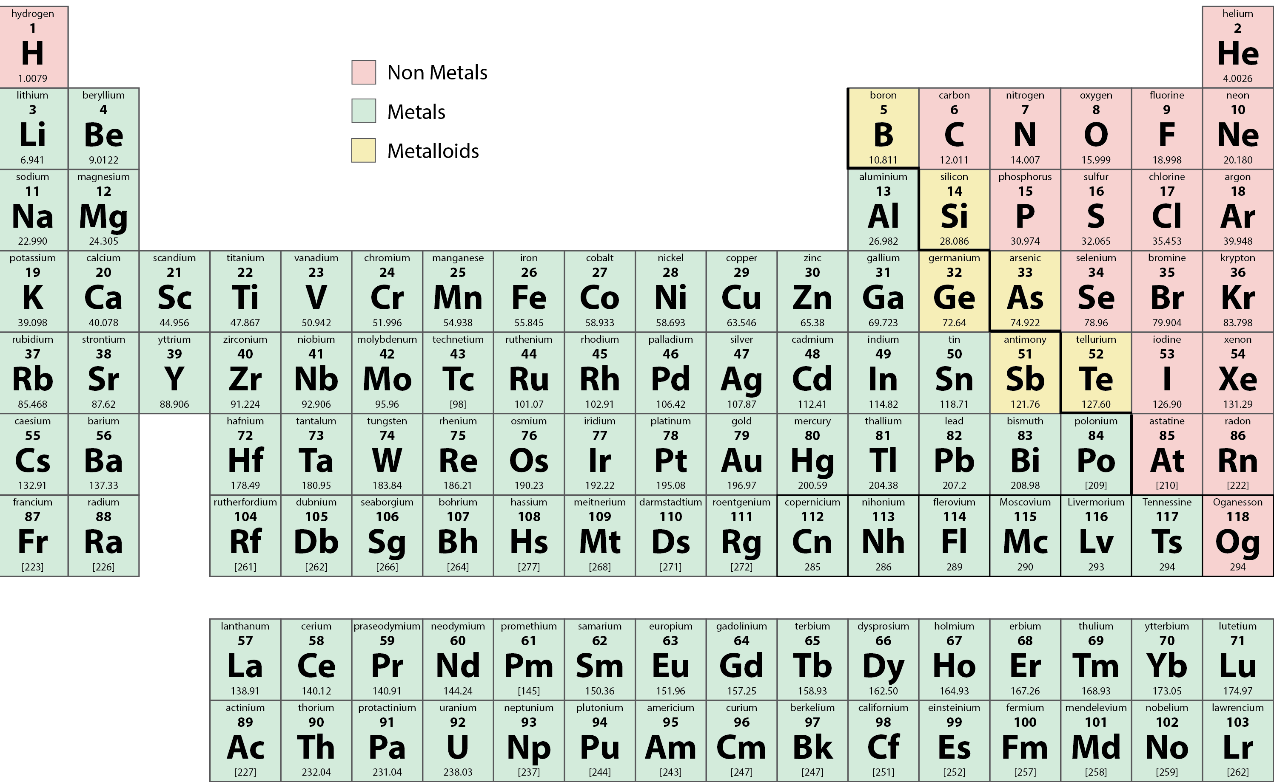

Slide 7
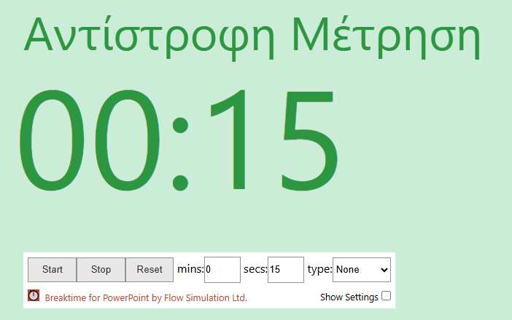
Metal Trivial
Πόσα από τα στοιχεία του περιοδικού πίνακα είναι μέταλλα;
Α. 93
Α. 93
Β. 89
Γ. 98

Slide 8

Metal Trivial
Πόσα από τα μέταλλα του Π.Π. εμφανίζονται στη φύση;
Α. 74
Β. 89
Γ. 65
Γ. 65

Slide 9
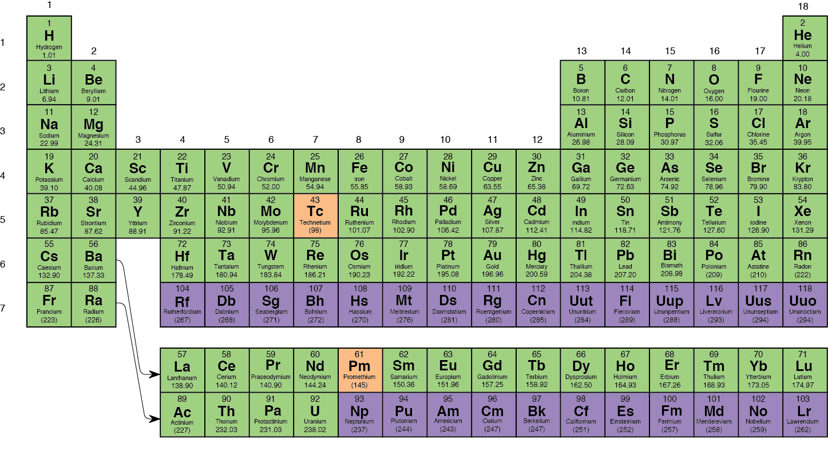
Εμφανίζονται στη φύση
Προϊόντα Πυρηνικών Αντιδράσεων
Εργαστηριακά παρασκευασμένα

Slide 10
Metal Trivial
Πόσα από τα μέταλλα του ΠΠ είναι στερεά, πόσα υγρά και
πόσα αέρια σε θερμοκρασία δωματίου;
Α. 61-2-2
Β. 62-1-3
Γ. 64-1-0
Γ. 64-1-0

Slide 11
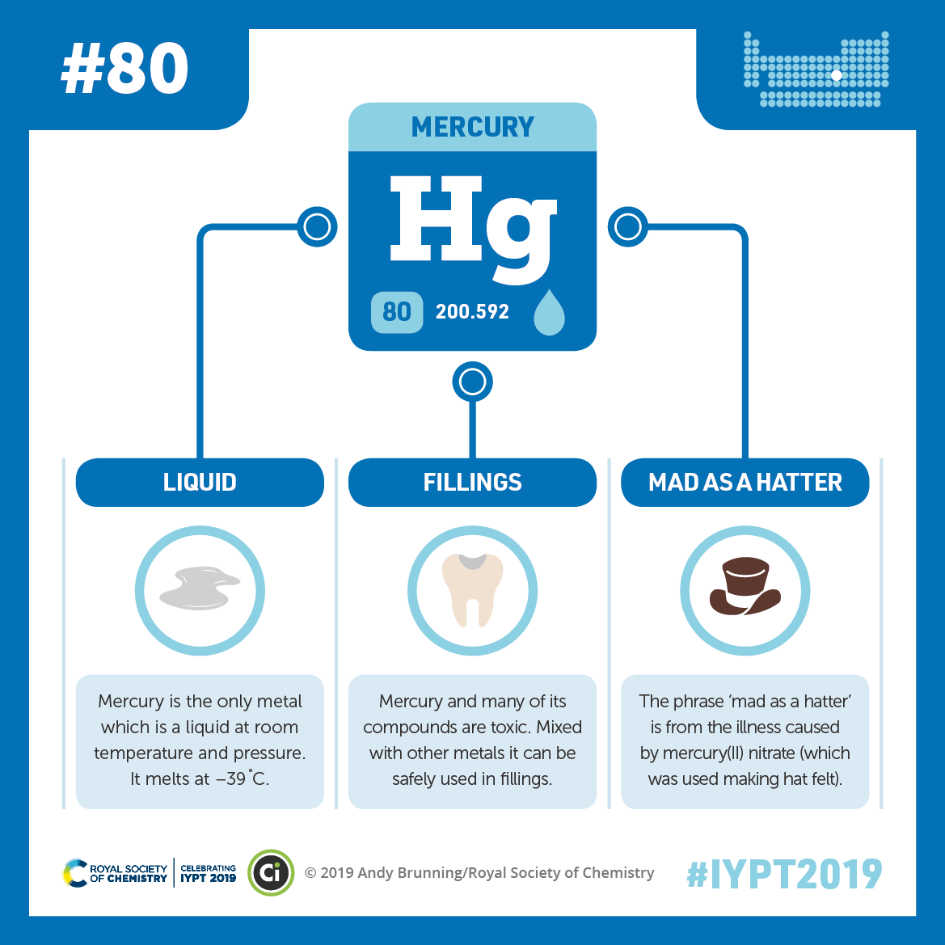
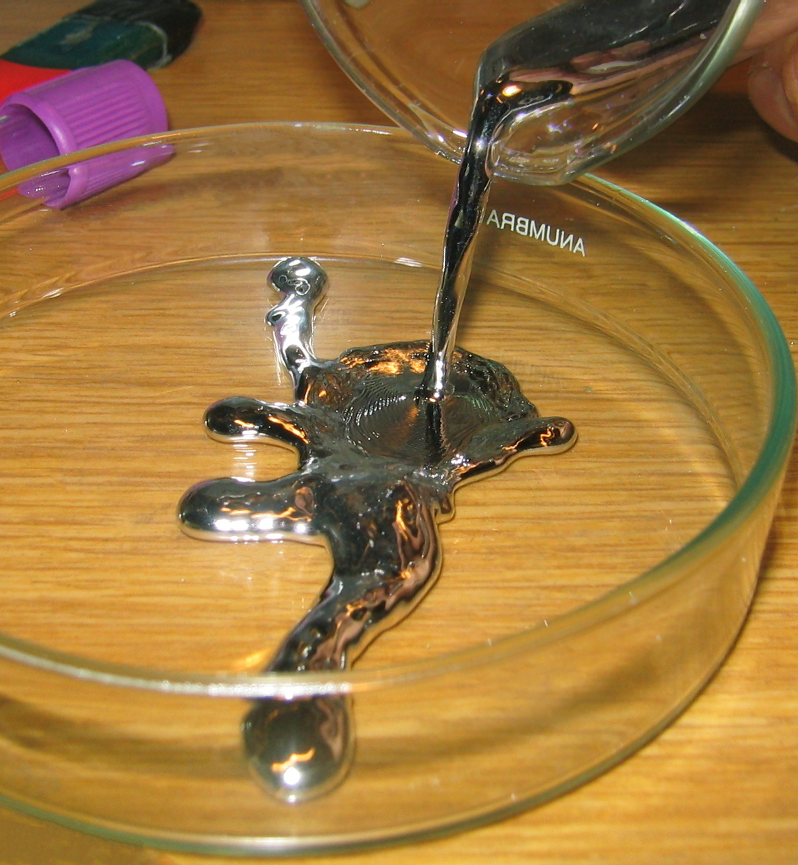

Slide 12
Metal Trivial
Αφού τα περισσότερα μέταλλα βρίσκονται σε στερεά κατάσταση, που αναμένετε να τα βρείτε στον πλανήτη Γη;
Α. Στην ατμόσφαιρα, σαν σωματίδια και αέρια
Β. Στο υπέδαφος, σαν πετρώματα
Β. Στο υπέδαφος, σαν πετρώματα
Γ. Στον ωκεανό, διαλυμένα στο νερό

Slide 13
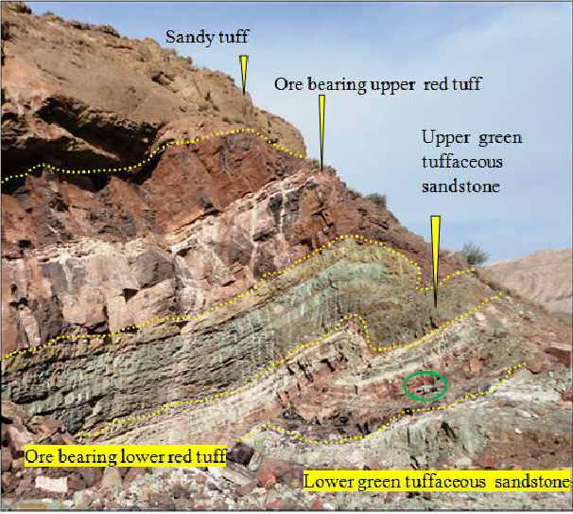
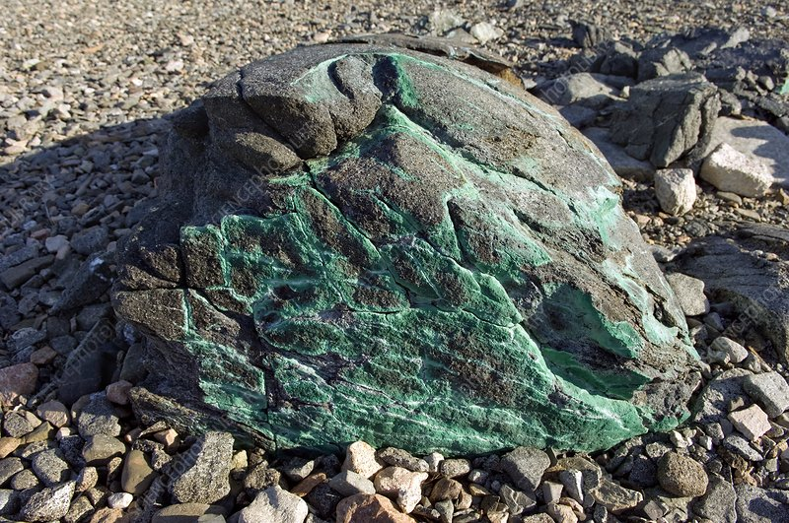
Γεωλογική δομή κοιτάσματος Μαγγανίου
Βράχος με εμφάνιση ενώσεων του Χαλκού

Slide 14
Metal Trivial
Τα μέταλλα στα πετρώματα τα βρίσκουμε συνήθως στην καθαρή τους μορφή, σαν μεταλλικά σωματίδια ή ενωμένα με άλλα στοιχεία;
Α. Μόνο σαν μεταλλικά σωματίδια
Β. Κυρίως ενωμένα με άλλα στοιχεία
Β. Κυρίως ενωμένα με άλλα στοιχεία
Γ. Μόνο ενωμένα με άλλα μέταλλα

Slide 15
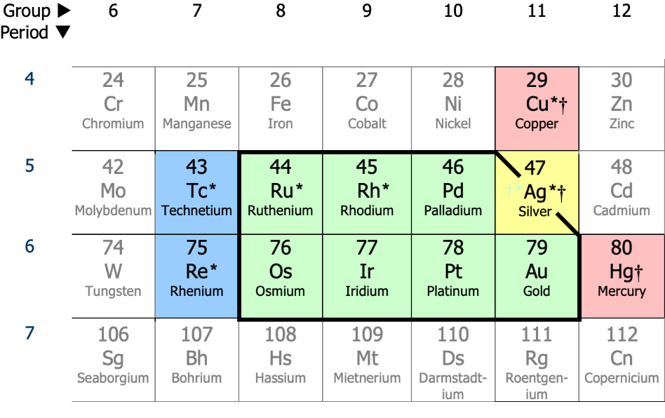
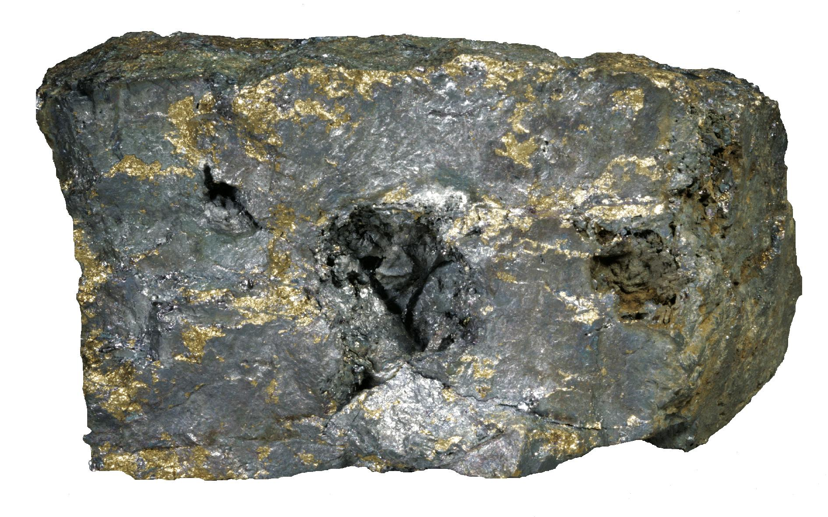
Βορνίτης με εμφάνιση φλεβών χρυσού
Τα μόνα μέταλλα που απαντώνται στη φύση στη μεταλλική κατάσταση είναι μόνο αυτά που είναι ανθεκτικά στην διάβρωση (οξείδωση) και είναι: ο χρυσός (Au), η πλατίνα (Pt) και τα άλλα μέταλλα της ομάδας της πλατίνας (ρουθήνιο (Ru), ρόδιο (Rd), παλλάδιο (Pd), όσμιο (Os), ιρίδιο (Ir)). Σε παλαιότερες ταξινομήσεις συμπεριλαμβάνονταν και ο άργυρος (Ag), ο χαλκός (Cu) και ο υδράργυρος (Hg) αλλά πλέον έχει αποδειχτεί ότι εμφανίζονται στη φύση σε ενώσεις με το θείο (S).

Slide 16
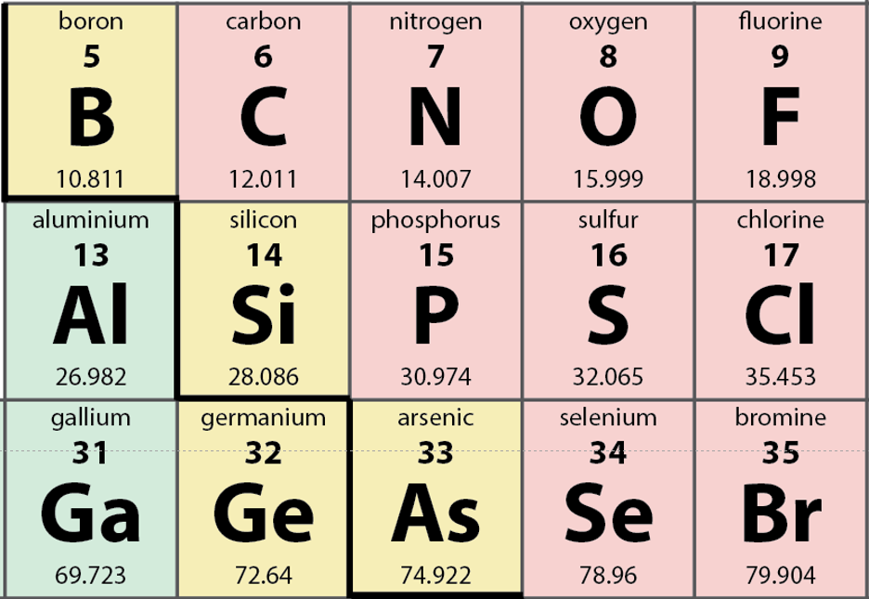
Στη φύση τα περισσότερα μέταλλα βρίσκονται σε ενώσεις με αμέταλλα
Επειδή τα αμέταλλα είναι πολύ λιγότερα από τα μέταλλα, οι ενώσεις των μετάλλων στη φύση ομαδοποιούνται με βάση τα αμέταλλα ή τις ενώσεις τους με τα οποία είναι συνδεδεμένα.

Slide 17
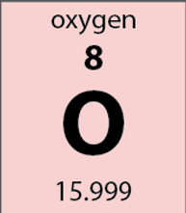
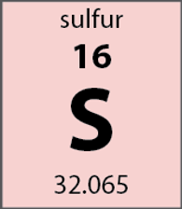
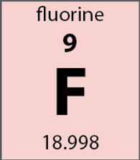
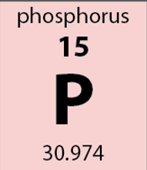
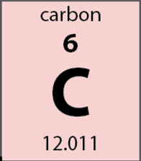
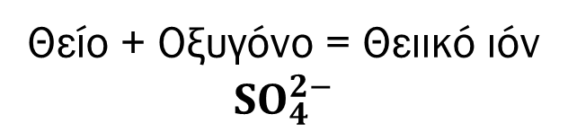
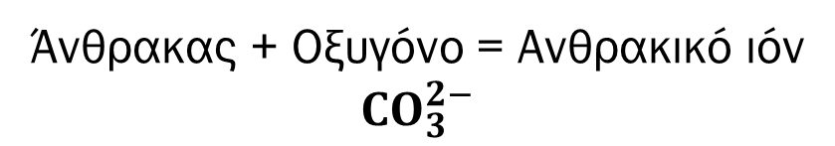
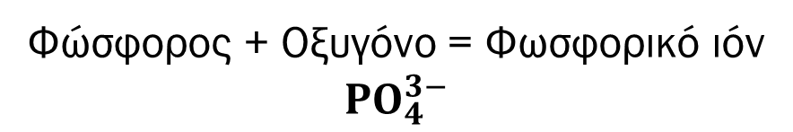
Αμέταλλο | Ονομασία | Ονομασία ενώσεων
+
+
+
Οξυγόνο
Οξείδια
Θειούχα
(Θειούχες Ενώσεις)
Θείο
Θείο + Οξυγόνο = Θειικό ιόν
$${SO}_{4}^{2−}$$
Θειικά
(Θειικές Ενώσεις)
Φθόριο
Φθοριούχες Ενώσεις
Φώσφορος + Οξυγόνο = Φωσφορικό ιόν
$${PO}_{4}^{3−}$$
Φωσφορικά
(Φωσφορικές Ενώσεις)
Άνθρακας + Οξυγόνο = Ανθρακικό ιόν
$${CO}_{3}^{2−}$$
Ανθρακικά
(Ανθρακικές Ενώσεις)

Slide 18
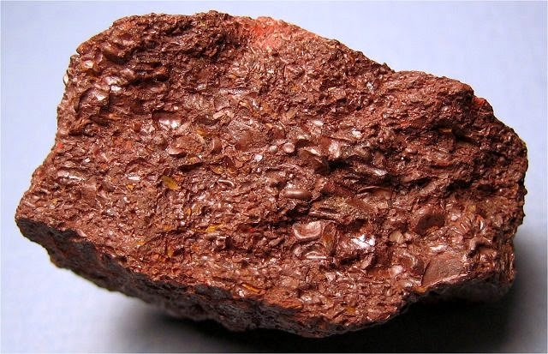
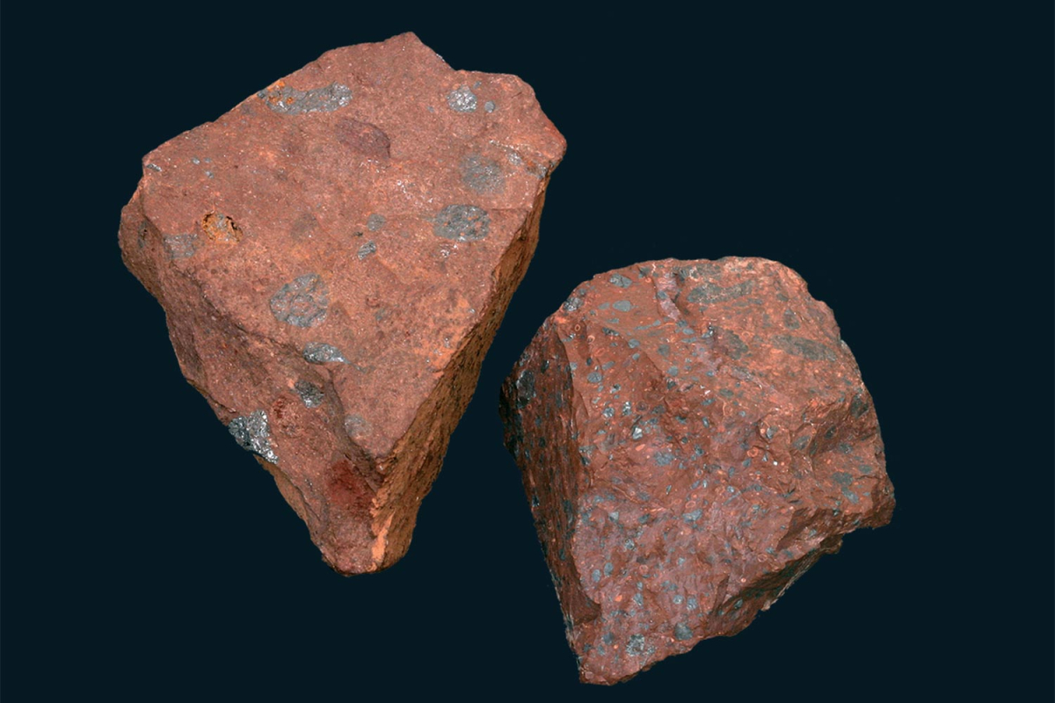
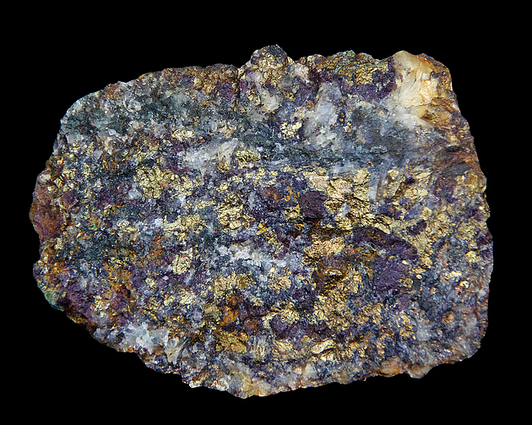
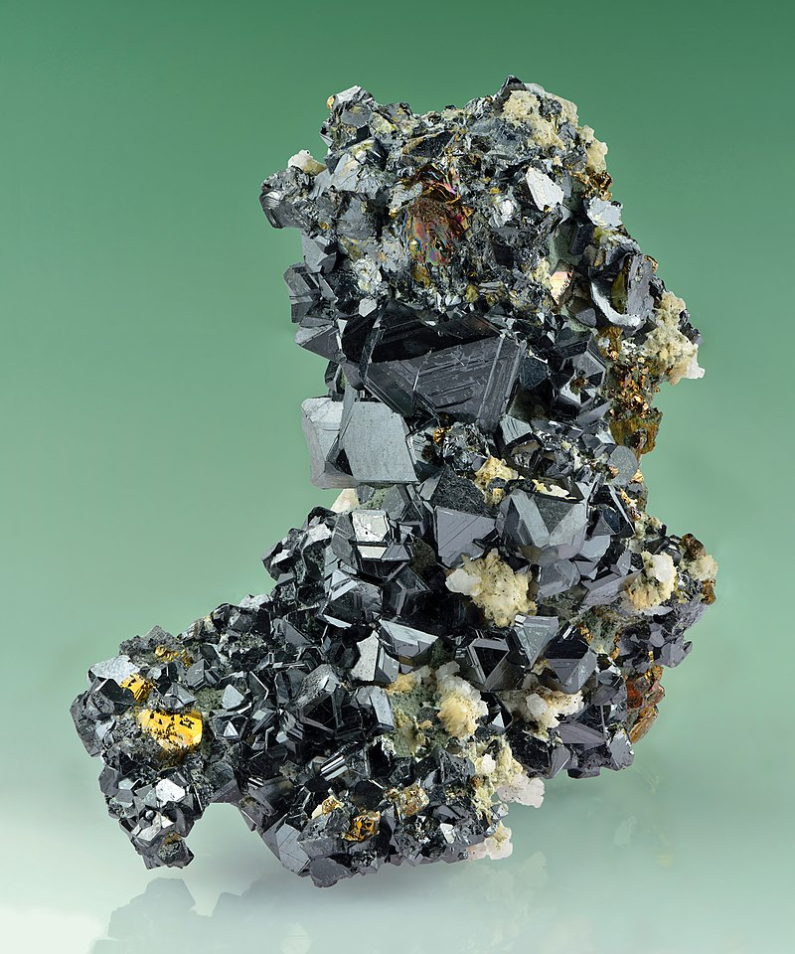
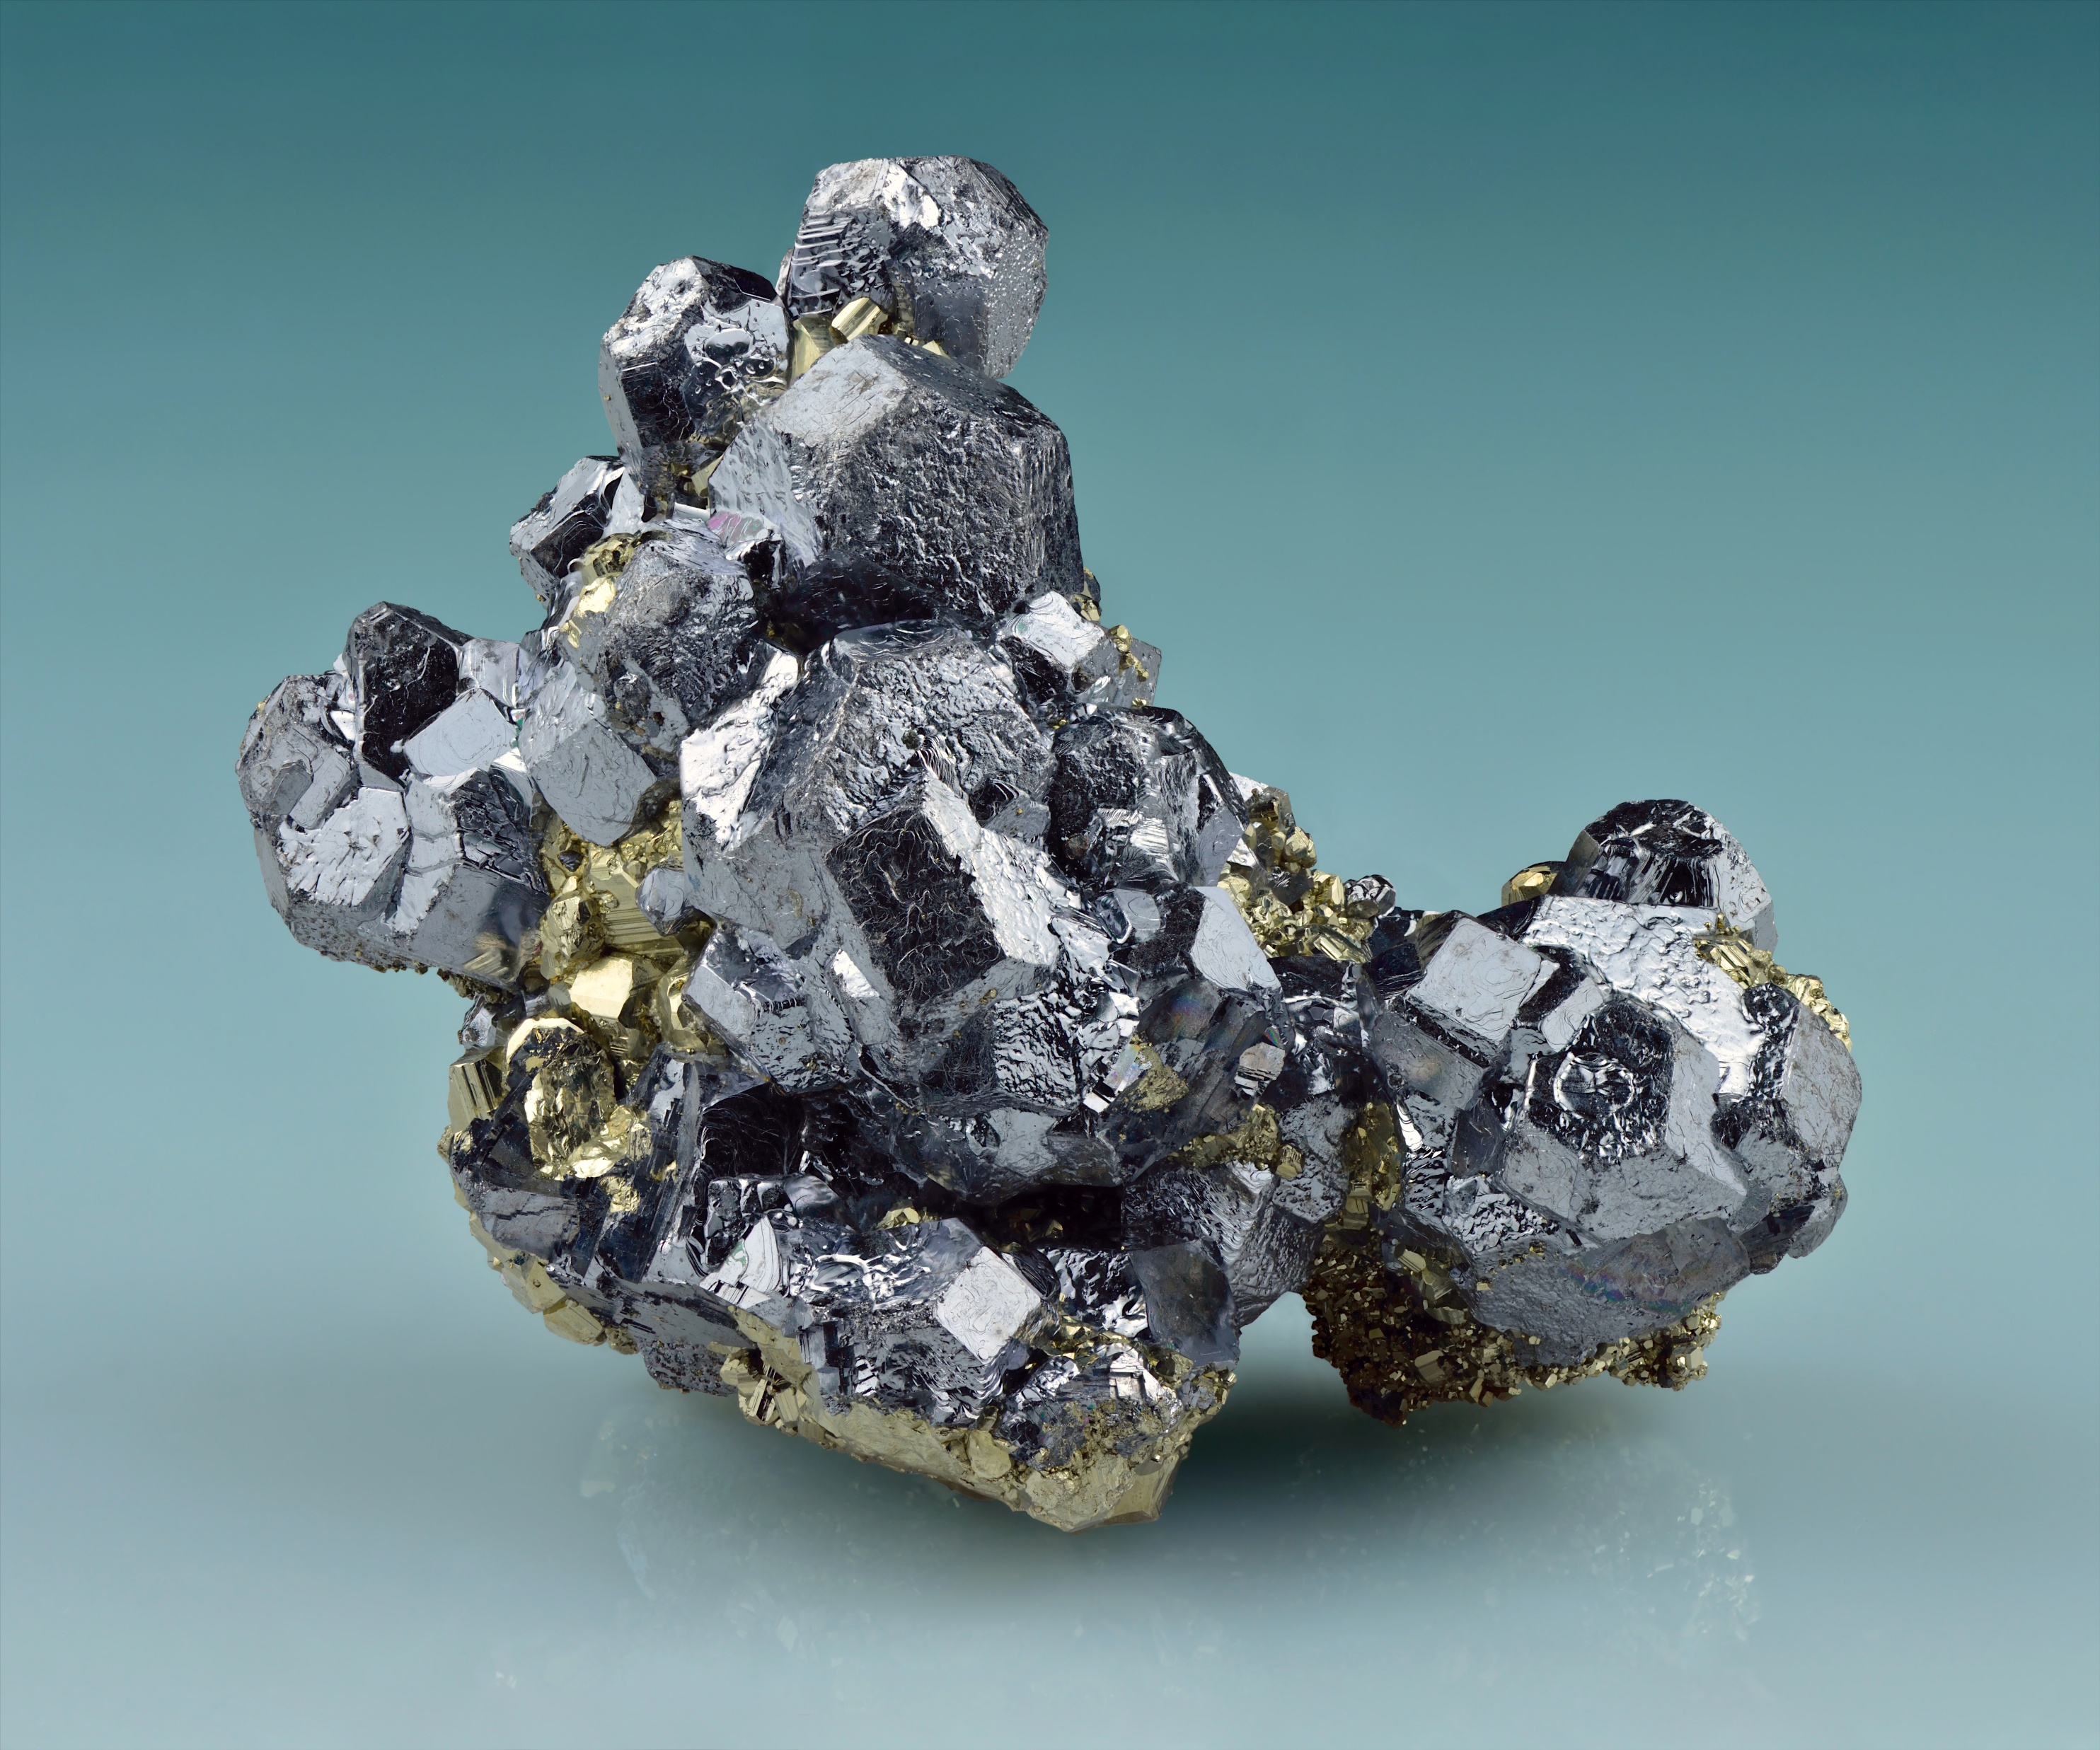
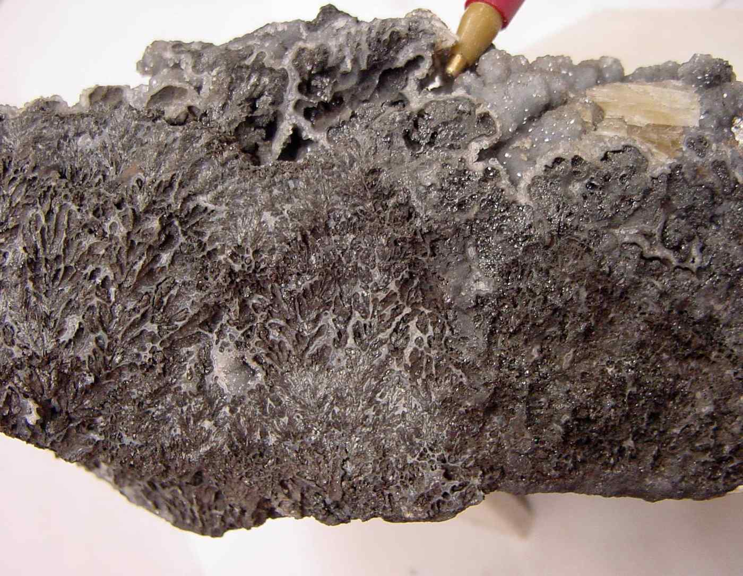
Βωξίτης –
Μίγμα Al₂O₃/Fe₂O₃/SiO₂–
Παραγωγή Αλουμινίου
Χαλκοπυρίτης – Κυρίως CuFeS₂– Παραγωγή Χαλκού
Αιματίτης – Fe₂O₃ – Παραγωγή Σιδήρου
Σφαλερίτης – (Zn, Fe)S – Παραγωγή Ψευδαργύρου
Γαληνίτης – PbS – Παραγωγή Μολύβδου
Πυρολουσίτης – MnO₂ – Παραγωγή Μαγγανίου

Slide 19
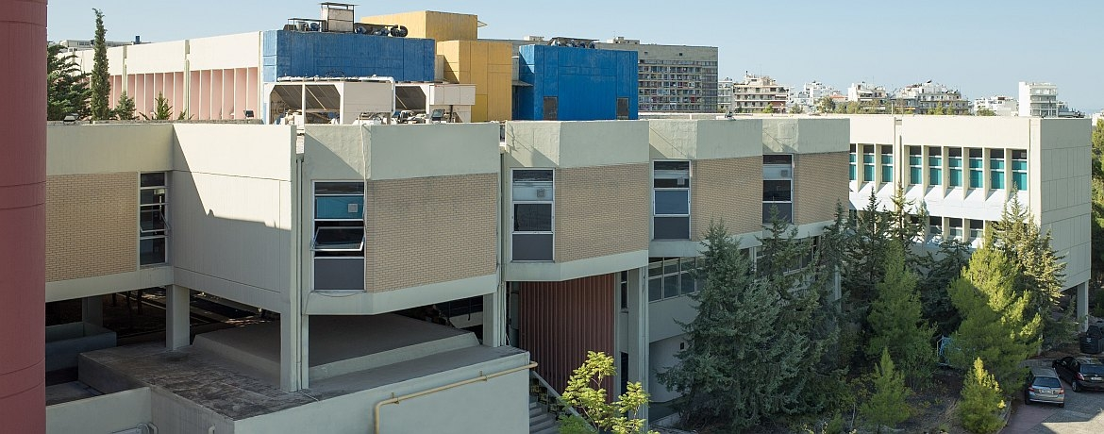

Η Σχολή Μεταλλειολόγων και Μεταλλουργών Μηχανικών εκπαιδεύει Μηχανικούς που θα υποστηρίξουν τις βιομηχανικές παραγωγικές διαδικασίες μέσω των οποίων καλύπτονται οι ανάγκες της κοινωνίας για μεταλλικές και ορυκτές πρώτες ύλες (ενεργειακές πρώτες ύλες, βιομηχανικά ορυκτά και πετρώματα).

Slide 20
Επειδή τα μέταλλα βρίσκονται ως πετρώματα στο έδαφος και το υπέδαφος πρέπει πρώτα να ανακαλύψουμε που βρίσκονται.
Γεωλογική έρευνα
Μεταλλειολόγοι
Μηχανικοί
Αφού τα ανακαλύψουμε πρέπει να εκτιμήσουμε αν αξίζει να τα εξορύξουμε.
Μεταλλευτική έρευνα
Για αυτά που έχουν προοπτικές πρέπει να σχεδιάσουμε πως θα κάνουμε την εξόρυξη.
Εξόρυξη
(Σχεδιασμός & Ανάπτυξη)
Επειδή θα είναι ενωμένα με άλλες ενώσεις και στοιχεία που μας είναι άχρηστα, πρέπει να τα απελευθερώσουμε από αυτά.
Εμπλουτισμός & Εξαγωγική Μεταλλουργία
Μεταλλουργοί
Μηχανικοί
Μετά την παραγωγή των καθαρών μετάλλων καλούμαστε να προσδώσουμε σε αυτά τις ιδιότητες που θέλουμε.
Φυσική Μεταλλουργία (Μεταλλογνωσία)
Έχοντας φτιάξει κράματα με τις επιθυμητές ιδιότητες πρέπει να τα μορφοποιήσουμε για την εφαρμογή που προορίζεται.
Μεταλλουργικές Κατεργασίες

Slide 21
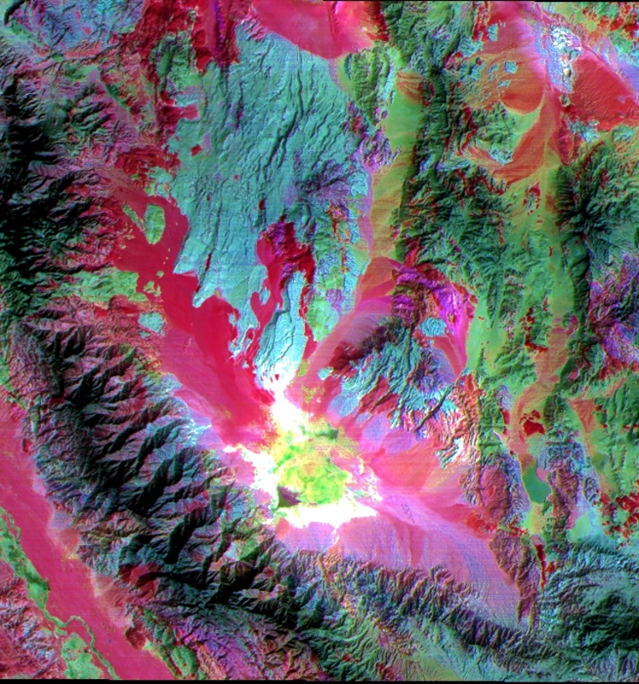
Χημεία στη Γεωλογική & Μεταλλευτική Έρευνα
Δορυφορική αποτύπωση με αισθητήρα ορατής και εγγύς υπέρυθρης ακτινοβολίας:
Κόκκινο → Βλάστηση
Λευκό → Πάγος & Ξηρά Άλατα
Καφέ / Κίτρινο / Μπλε / Πράσινο → Πετρώματα

Slide 22
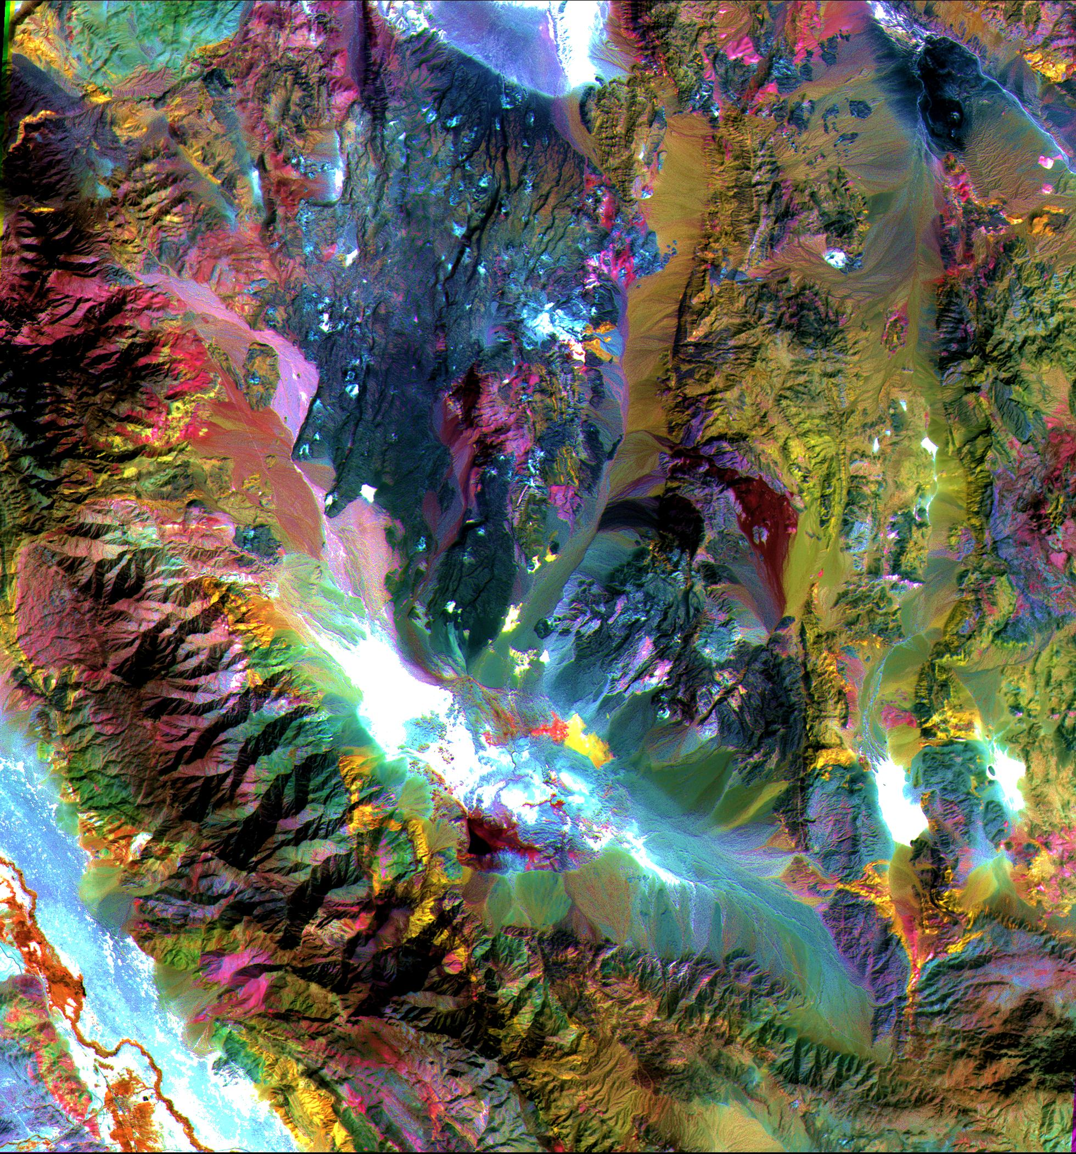
Χημεία στη Γεωλογική & Μεταλλευτική Έρευνα
Δορυφορική αποτύπωση με αισθητήρα θερμικής υπέρυθρης ακτινοβολίας. Με τις διακυμάνσεις του κόκκινου εντοπίζονται διαφορετικές περιεκτικότητες στο ορυκτό του χαλαζία (SiO₂), τα πετρώματα που περιέχουν ανθρακικά ιόντα σε αποχρώσεις του πράσινου ενώ πιο σύνθετα πετρώματα σε αποχρώσεις του μωβ.

Slide 23
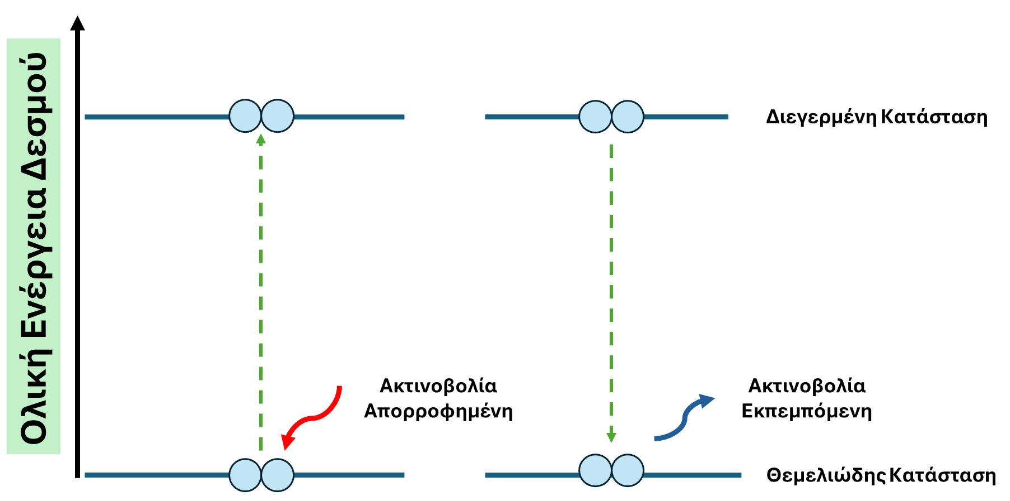
Πώς είναι εφικτό να πάρουμε τέτοιες πληροφορίες;
Όπως θα μάθουμε στο Μάθημα της Χημείας, τα μόρια της ύλης αλληλοεπιδρούν με την ηλεκτρομαγνητική ακτινοβολία. Αν επιλέξουμε κατάλληλα την ενέργεια της ακτινοβολίας, μπορούμε να φέρουμε συγκεκριμένα μόρια της ύλης σε “Διεγερμένη Κατάσταση”.
Κατά την αποδιέγερση των ατόμων εκπέμπεται Η/Μ ακτινοβολία που έχει χαρακτηριστική τιμή ενέργειας (συχνότητα) για κάθε είδος δεσμού.

Slide 24
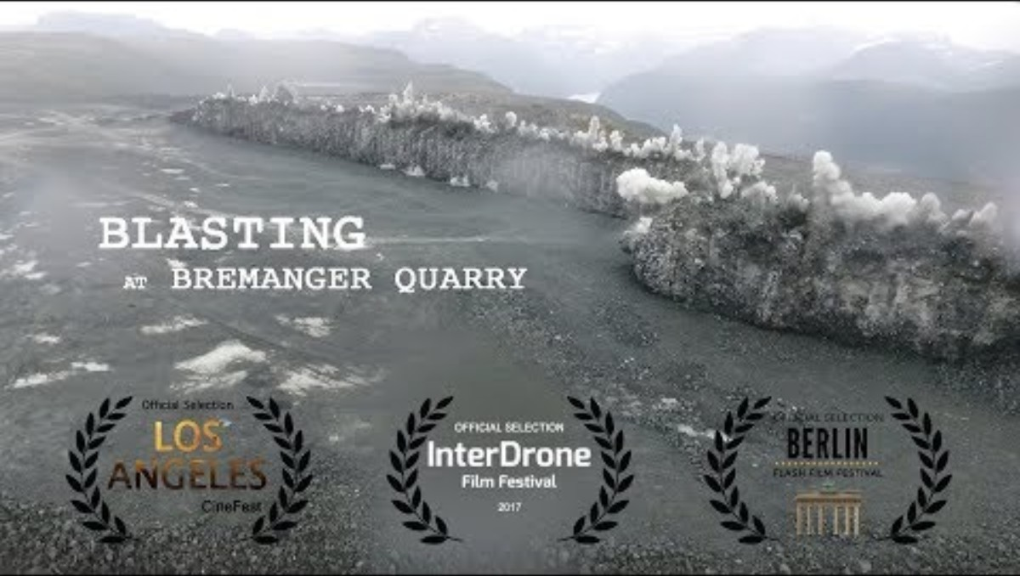

Slide 25
Χημεία στη Εξόρυξη Πετρωμάτων
Οι εκρήξεις είναι χημικές αντιδράσεις με δύο κύρια χαρακτηριστικά:
  Είναι ταχύτατες.
  Παράγουν μεγάλη ποσότητα αερίων προϊόντων.
Το πιο κοινά χρησιμοποιούμενο εκρηκτικό είναι το λεγόμενο ANFO
(≈94% Ammonium Nitrate, ≈6% Fuel Oil)
$${8NH}_{4}{NO}_{3}+C_{12}H_{26}→6{CO}_{2}+6CO+6H_{2}O+{8N}_{2}+{23H}_{2}$$
9 mol στερεών
49 mol αεριών!

Slide 26
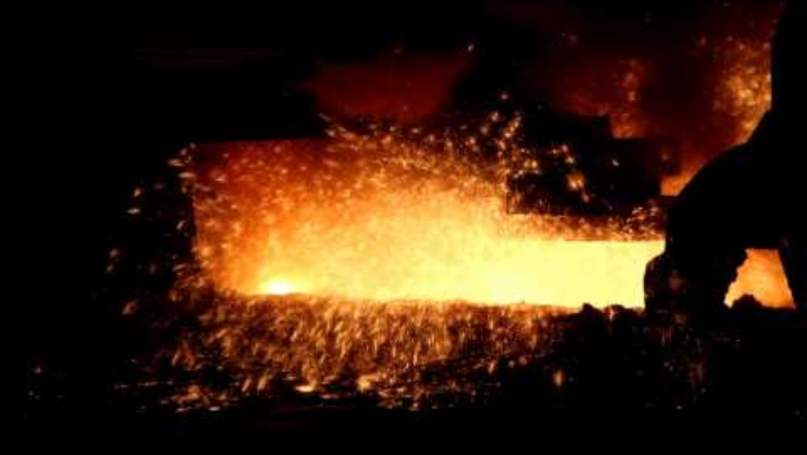

Slide 27
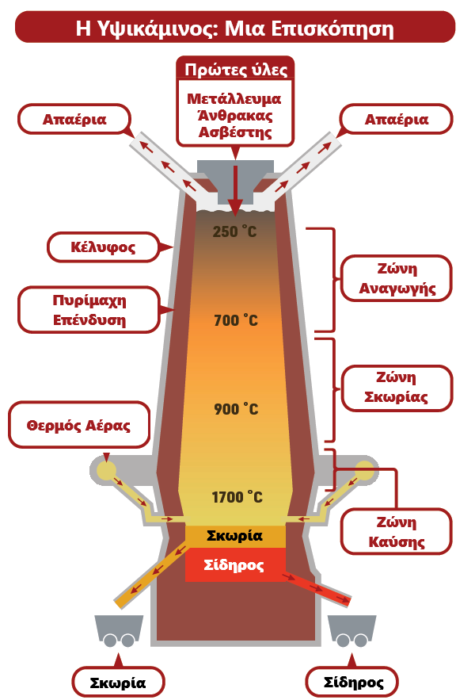
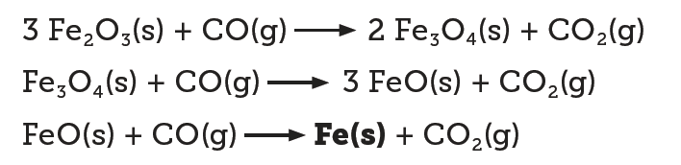
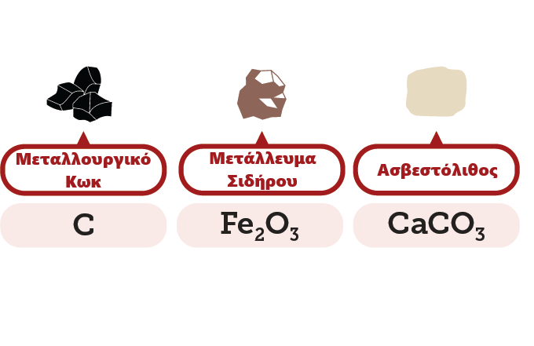
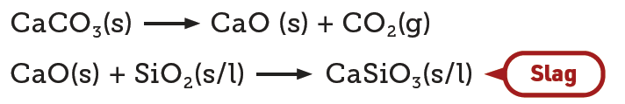
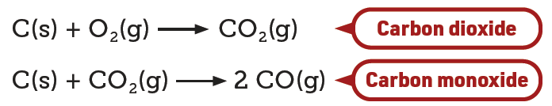
Χημεία στην
Εξαγωγική Μεταλλουργία
Σκωρία
Διοξείδιο Άνθρακα
Μονοξείδιο Άνθρακα

Slide 28
Είναι τελικά η Χημεία σημαντική για μια/έναν Μεταλλειολόγο – Μεταλλουργό Μηχανικό;

Slide 29
Τα μέταλλα είναι χημικά στοιχεία. Για να καταλάβουμε πως συμπεριφέρονται πρέπει να κατανοήσουμε πρώτα από όλα τι είναι από φυσικής σκοπιάς τα «χημικά στοιχεία». Ποιοι είναι οι νόμοι που διέπουν τη συμπεριφορά τους; Και, τελικά, γιατί η ύλη συμπεριφέρεται με τον τρόπο που συμπεριφέρεται;

Slide 30
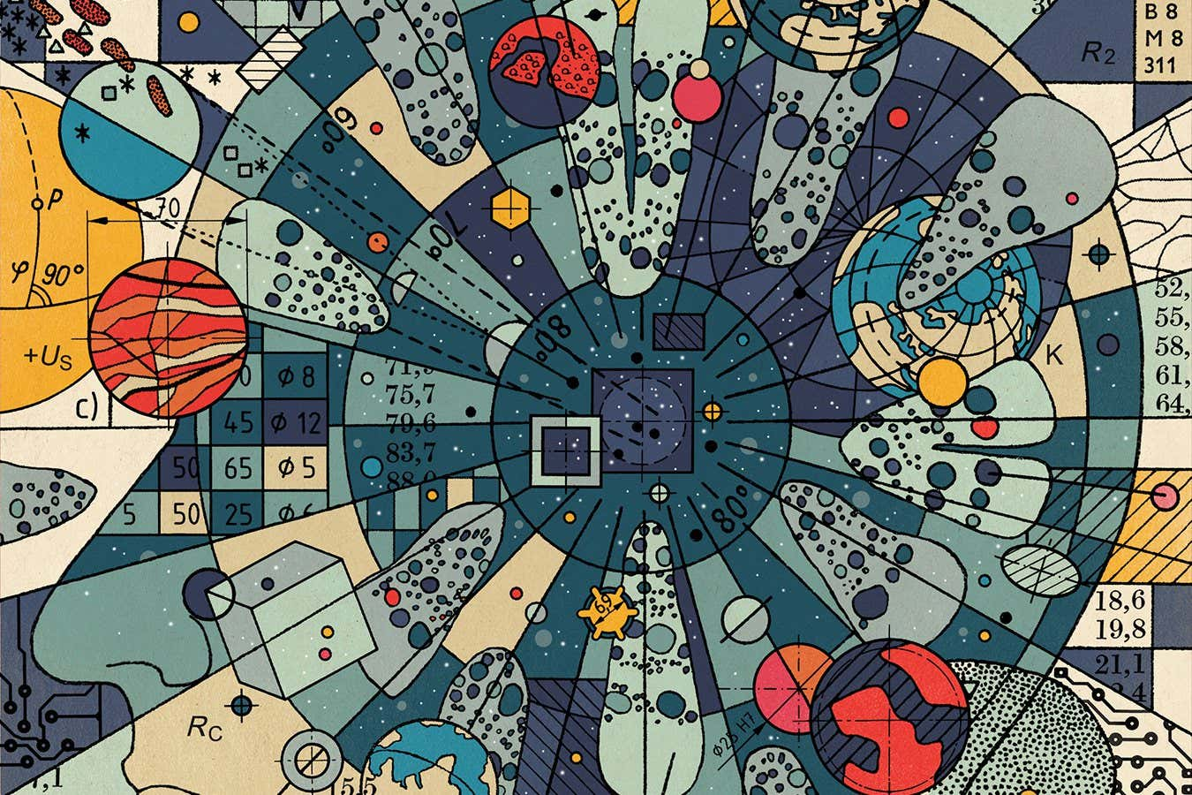
THE
QUANTUM JOURNEY
BEGINS…

